Slide 1











Funded by the European Union. Views and opinions expressed are however those of the author(s) only and do not necessarily reflect those of the European Union or the European Education and Culture Executive Agency (EACEA). Neither the European Union nor EACEA can be held responsible for them. 2022-1-ES01-KA220-ADU-000085390

Slide 2

ΕΝΟΤΗΤΑ 4
Επικοινωνία & Πράσινη Ενημέρωση
Funded by the European Union. Views and opinions expressed are however those of the author(s) only and do not necessarily reflect those of the European Union or the European Education and Culture Executive Agency (EACEA). Neither the European Union nor EACEA can be held responsible for them.

Slide 3

Παρουσίαση: Κύρια σημεία
Αποτελεσματική επικοινωνία
Περιβαλλοντικός ακτιβισμός
Συνεργασία

Slide 4
Τι θα μάθουμε;
  Κατανόηση της πράσινης ενημέρωσης και της περιβαλλοντικής βιωσιμότητας.
  Κριτική ανάλυση της επικοινωνίας και των καταναλωτικών αγαθών.
  Δεξιότητες περιβαλλοντικής ευαισθητοποίησης και υπεράσπισης.

Slide 5

ΩΡΑ ΓΙΑ ΔΡΑΣΤΗΡΙΟΤΗΤΑ
Πράσινη επικοινωνία
Παγοθραύστης

Slide 6



Αποτελεσματική επικοινωνία για πράσινες πρακτικές

Slide 7
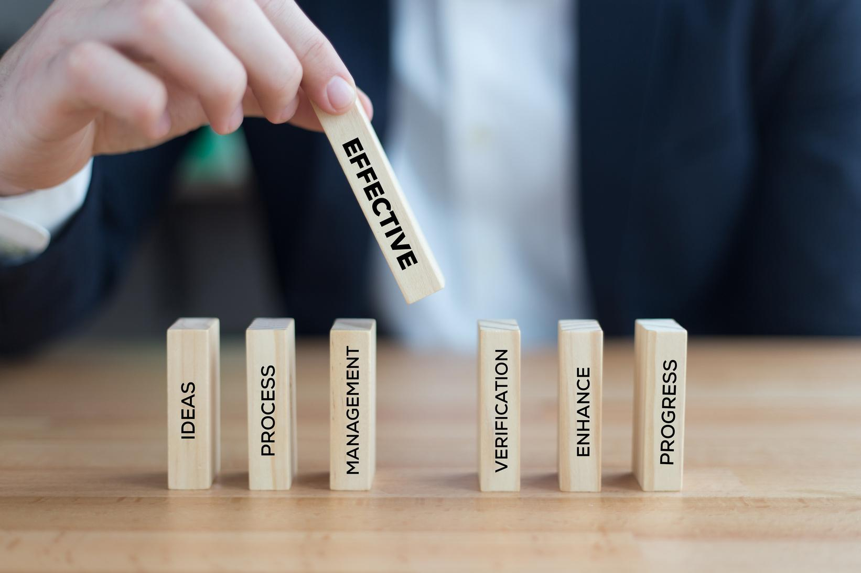
Γιατί είναι σημαντικό;
Προώθηση της ευαισθητοποίησης
Αλλαγή συμπεριφοράς
Υποστήριξη πράσινων πρωτοβουλιών
Βελτίωση της συνεργασίας

Slide 8

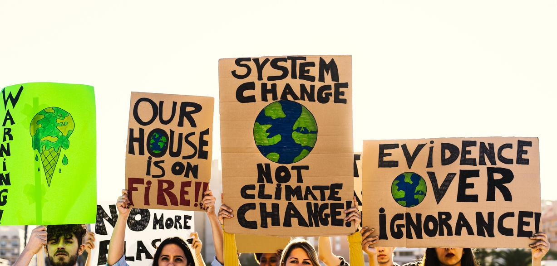
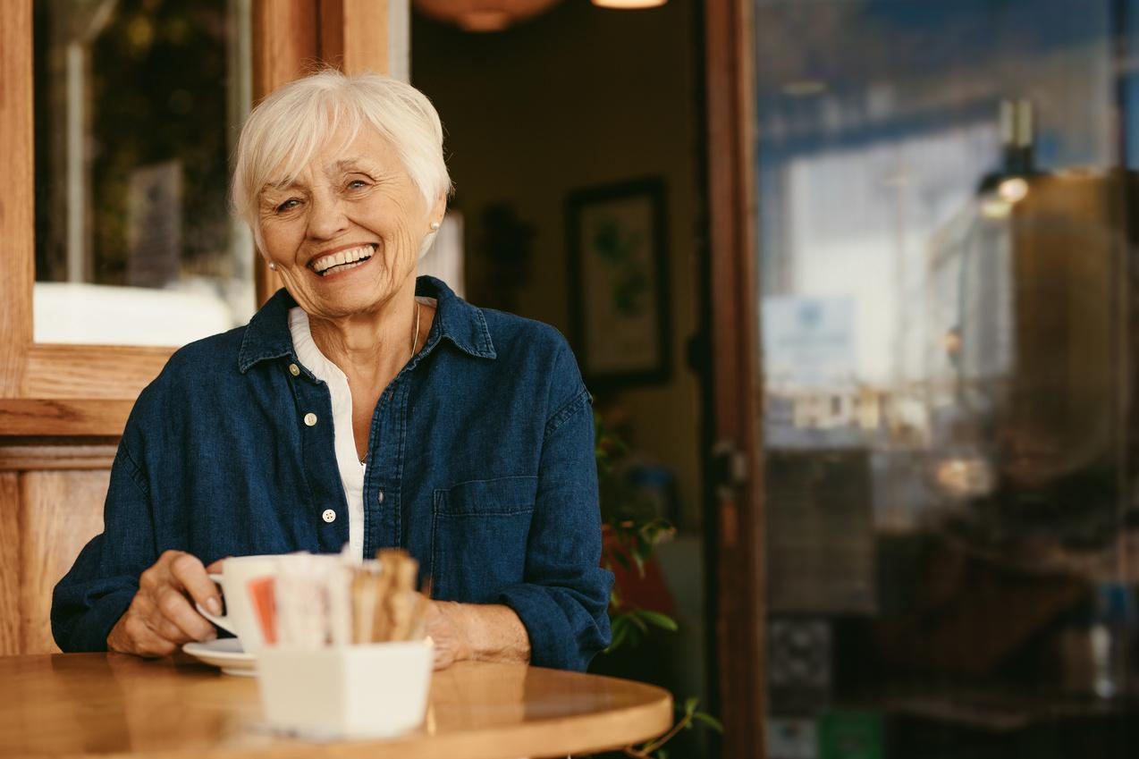
Πώς να βελτιώσετε την αποτελεσματική επικοινωνία για πράσινες πρακτικές
  Σαφήνεια και απλότητα
  Δέσμευση
  Αξιοπιστία
  Διαδραστικότητα
  Κατανόηση του κοινού-στόχου σας
  Συνέπεια

Slide 9
ΩΡΑ ΓΙΑ ΔΡΑΣΤΗΡΙΟΤΗΤΑ
Αναμέτρηση EcoTalk

Slide 10
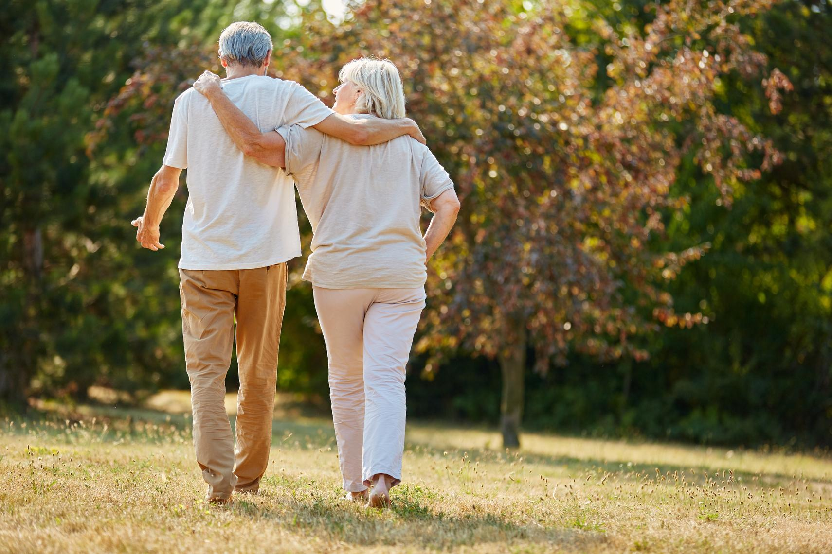
Προβληματισμός
  Δώστε ένα παράδειγμα όπου επικοινωνήσατε αποτελεσματικά ένα πράσινο μήνυμα σε κάποιον. Τι σας έκανε να πετύχετε;
  Σκεφτείτε ένα συγκεκριμένο περιβαλλοντικό ζήτημα που σας απασχολεί. Πώς θα επικοινωνούσατε αυτό το θέμα σε κάποιον που μπορεί να μην είναι εξοικειωμένος με αυτό;

Slide 11

Στοιχεία πράσινης συνηγορίας

Slide 12
Ευαισθητοποίηση
Εκπαίδευση
Στοιχεία
Καμπάνιες συνηγορίας
Συνεργασία
Πολιτική δέσμευση
Διαφανής επικοινωνία
Αλλαγή συμπεριφοράς

Slide 13
ΩΡΑ ΓΙΑ ΔΡΑΣΤΗΡΙΟΤΗΤΑ
Σχέδιο συλλογικής δράσης για την πράσινη συνηγορία

Slide 14
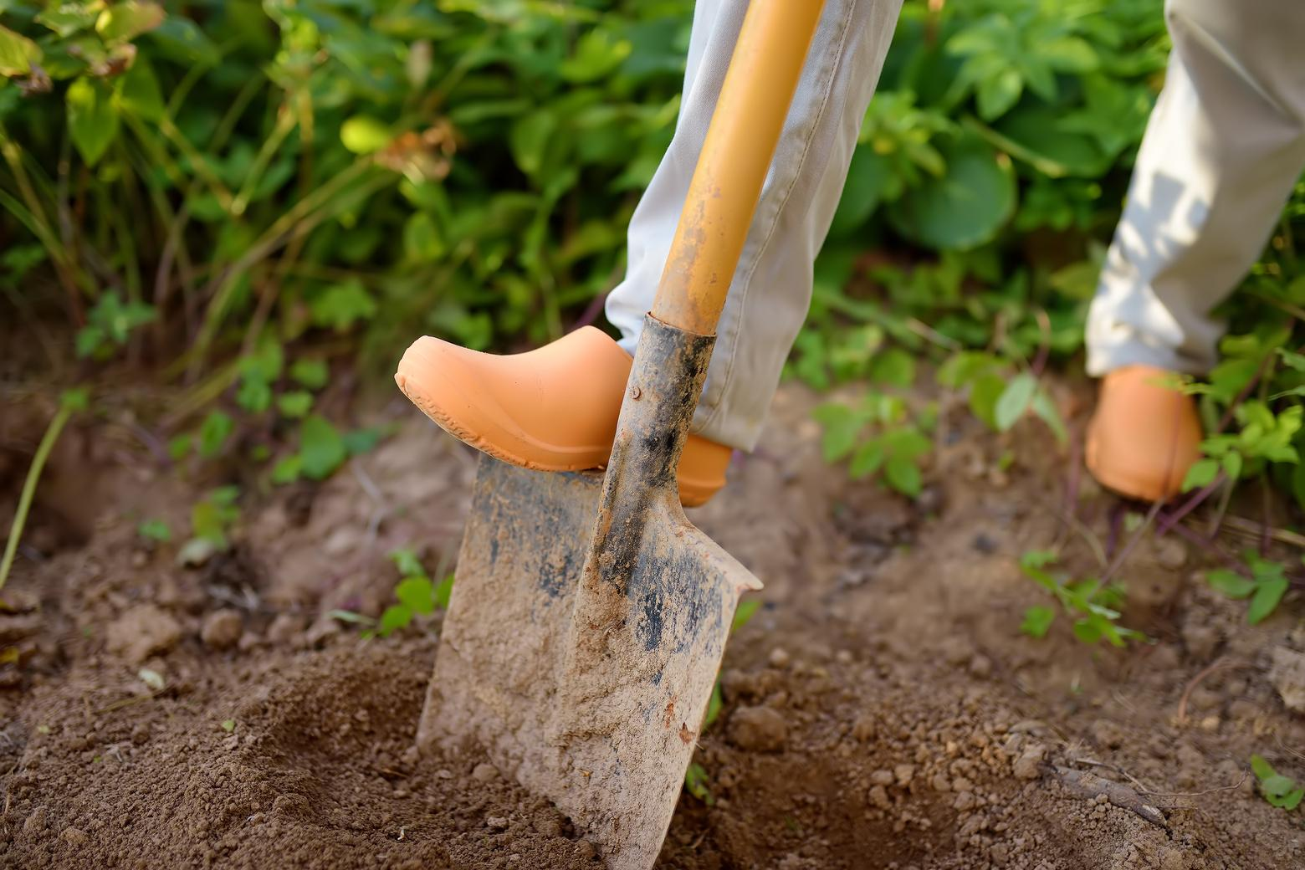
Προβληματισμός
  Σε ποιες καθημερινές καταστάσεις θα μπορούσατε να λάβετε πιο φιλικές προς το περιβάλλον αποφάσεις αν είχατε καλύτερη κατανόηση των επιπτώσεών τους;
  Μπορείτε να σκεφτείτε συγκεκριμένα παραδείγματα εκστρατειών στις οποίες θα μπορούσατε να συμμετάσχετε για να κάνετε τη διαφορά στο περιβάλλον σας;

